Slide 1
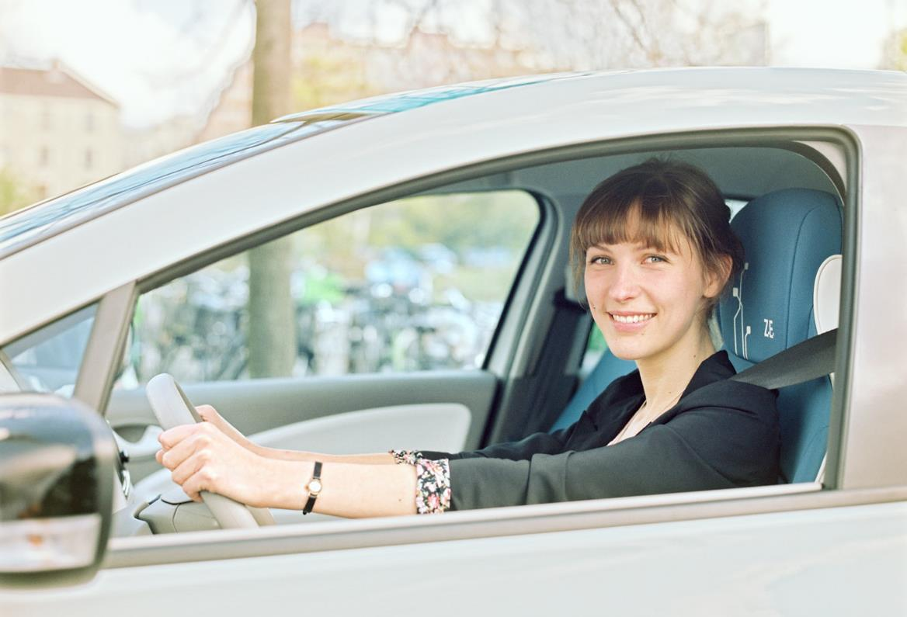
Alpes Autopartage/Citiz : RAPPORT d’ACTIVITE 2020/ et S1-2021
Grenoble – 25.06.2021
Maxime Tassin
Martin Lesage
Citiz Alpes-Loire

Slide 2
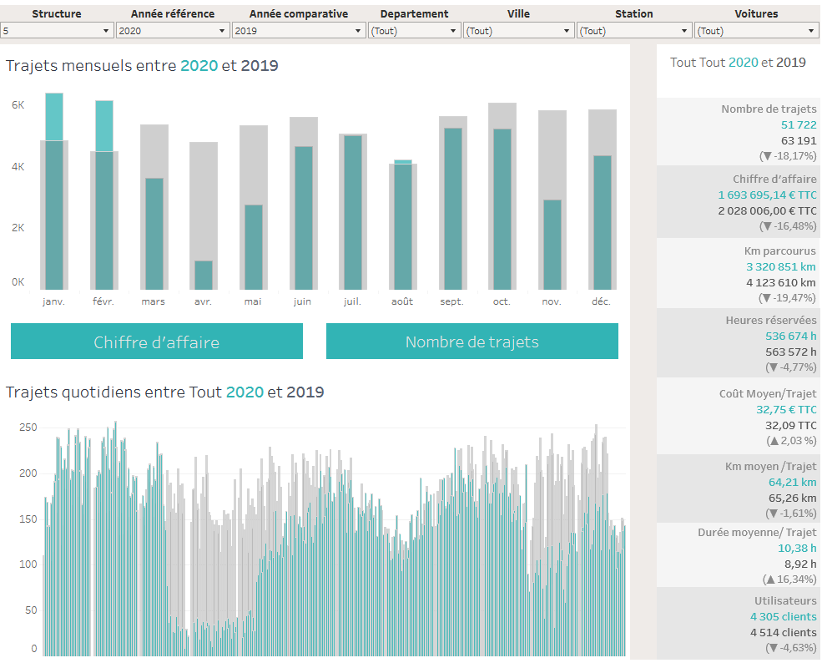
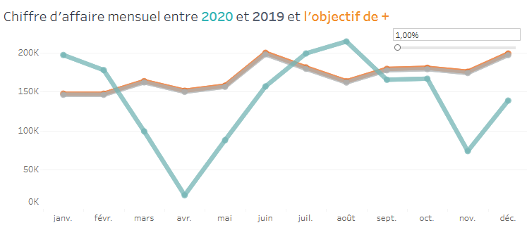

Slide 3
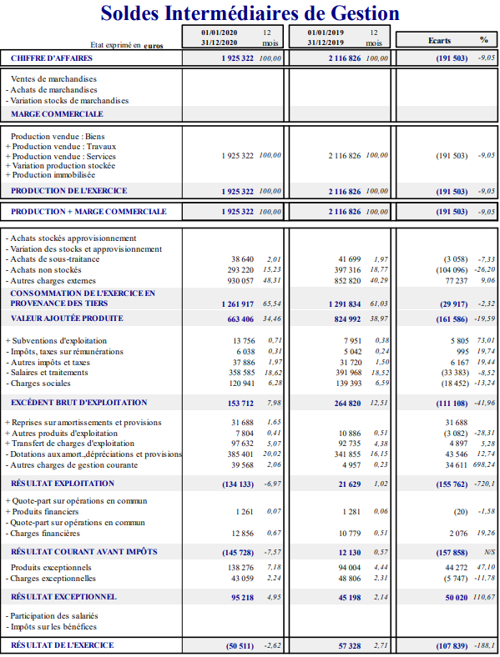
Compte de résultat 2020
En bref:
L’année 2020 a été dure avec ses dents de scie, mais nous avons sauvé l’essentiel:
Usages total des voitures: -17%
Chiffre d’affaires -9%
Grâce aux compléments de forfaits des villes nouvelles, en Fliz ou en création de station:
Valence Romans Déplacements, Grand Genevois, Périphérie de Grenoble, Albertville, Rumilly, Zoé du Grand Annecy…
Résultat d’exploitation -134k€= -7%
Résultat net -51k€
Ce qui efface +/- le résultat 2019 de +57k€
Les subventions du Grand Annecy pour le financement de 10 Zoé représentent 66k€ de résultat exceptionnel… bienvenu !

Slide 4
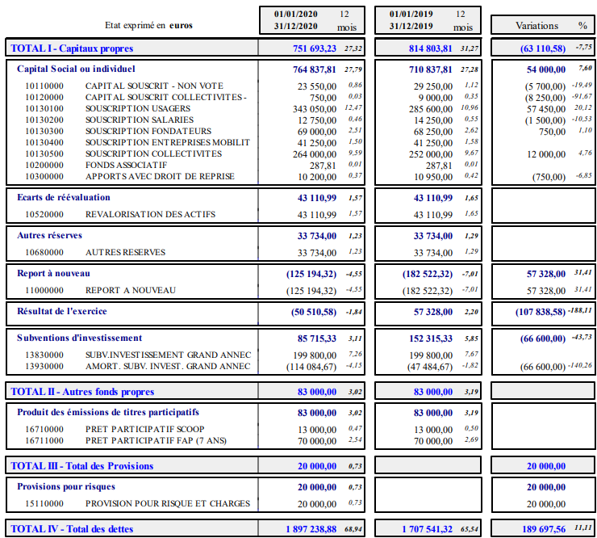
Bilan 2020: PASSIF
En bref:
Le capital a augmenté de 8% en 2020, soit +54 k€
Les capitaux propres se dégradent de 63k€ … en intégrant les dépôts de garantie (+48k€) les capitaux permanents
ne perdent que 15k€
Les subventions d’investissement du Grand Annecy améliorent nos capitaux propres de 85k€

Slide 5
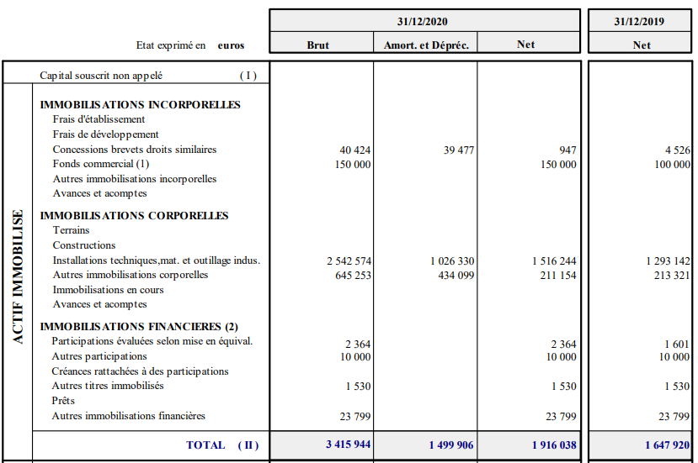
Bilan 2020: ACTIF
En bref:
La valeur de la flotte et des boitiers a augmenté: +17% soit +223 k€
Les créances clients baissent
Nos disponibilités augmentent malgré le fait que nous n’ayons pas encore financé les voitures payées en fin d’année 2020.

Slide 6
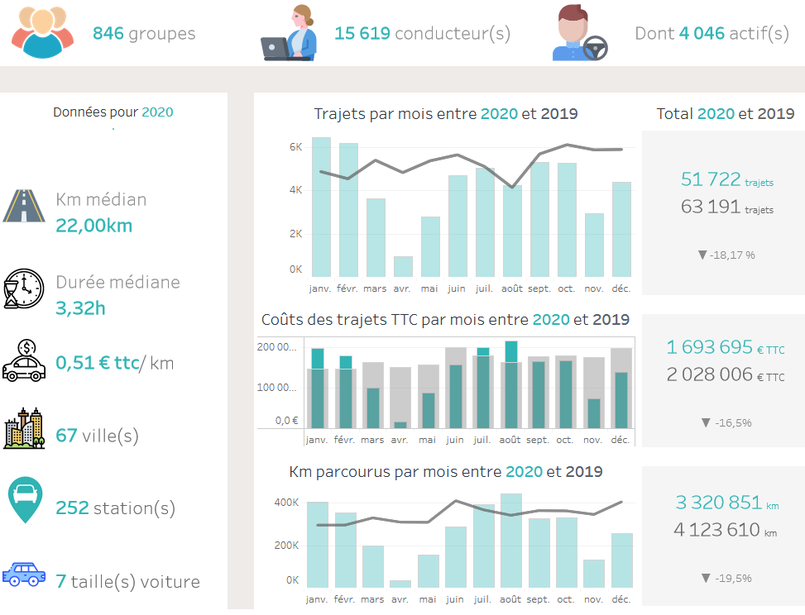
Tableau de bord Citiz Alpes Loire 2020 / 2019
Les usages professionnels n’ont guère repris, et c’est la principale raison de la remontée incomplète des usages de la flotte, malgré une croissance de
+34 stations.
Nous avons malgré tout poursuivi notre développement territorial avec 14 nouvelles communes, dont les 7 de la Capev, et le pourtour de Grenoble

Slide 7
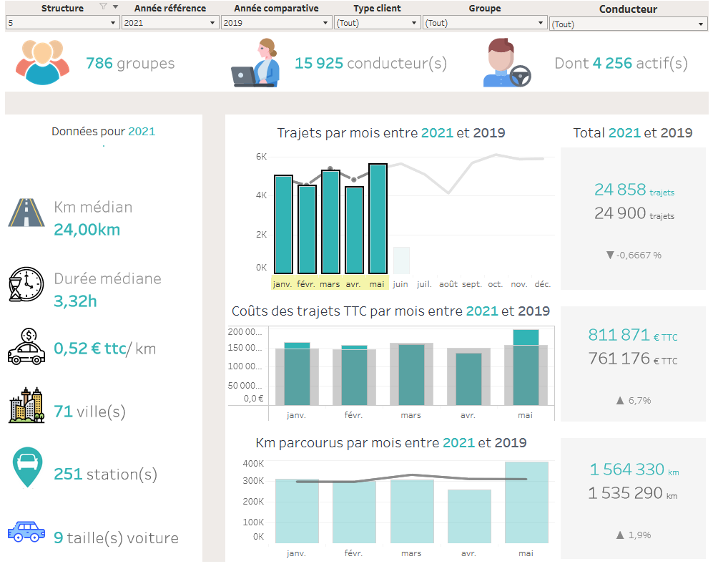
Tableau de bord 2021 / 2019
Usages globaux tous territoires confondus sure les 5 premiers mois:
En 2021, pour un même nombre de trajets, le CA réalisé est de+7% / 2019 et de +24%/ 2020.
NB: en juin la tendance se poursuit au même rythme

Slide 8
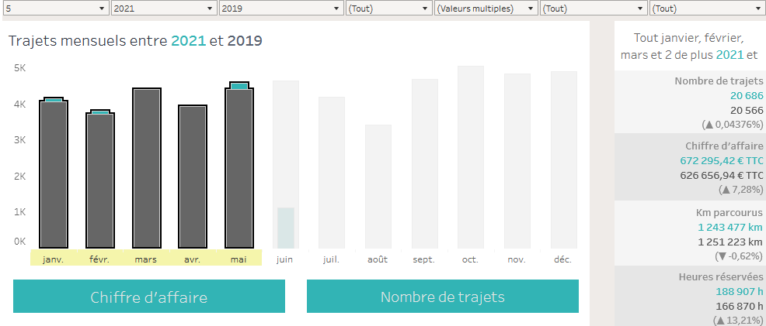
Tendances 2021 par rapport à 2019
Usages:
La Metro / SMMAG
et
Chambéry Grand Lac
Tirent la reprise
+7,3%
Annecy
Nord Isere
Et
Saint-Etienne
Tirent vers le bas
-17,6%

Slide 9
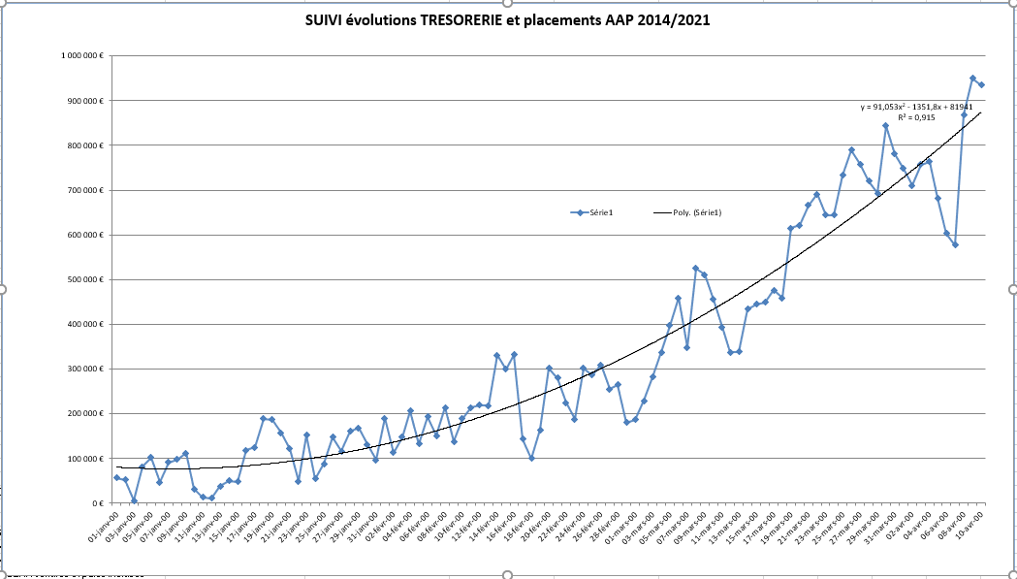
La trésorerie est dopée par le report des échéances des prêts et des crédits baux, suspendus pendant 6 mois.
Le montant des échéances repoussées représente +/- 300k€ pour les prêts et crédits baux, dont les paiements s’effectueront sur les 4 années 2021 à 2025.

Slide 10
Faits marquants …
Acquisition et travaux de la vitrine sur le cours Berriat, et embauche de 2 CDI pour renforcer le pôle communication, commercial et sociétariat :
amélioration de la relation client, organisation de l’accueil 6 jours sur 7 et économies de centre d’appel « Meilleur-Contact »
-Poursuite de MaChèreAuto et Fliz suite au suivi des marges MCA des 100 voitures externes LTA+Fliz sur les 12 mois précédent le Covid…
-MAAS: Moovizy 2 Saint-Etienne et Pass-mobilité Grenoble:
Le projet de Saint Etienne a été lancé, sans grand succès,
Celui de Grenoble est en cours de lancement avec les Yea avant les Citiz d’ici fin 2021.
-Doublement de la flotte prévu sur le Grand Genevois Français et VRD en 2021 et 2022, dans le cadre des plans Air Climat Territoriaux. (+/- 10 nvelles communes)
-Démarche PendAuRA+ 2021 avec 3 territoires ( Arlysère, Cœur de Savoie, Grand Genevois)
-Offres touristiques rendues possibles par les inscriptions en ligne et le paiement à l’acte: test en Savoie Hiver 2021, lancement sur le plateau du Vercors aujourd’hui, avec 4 Citiz + 3 Yea!
-Préoccupation pour l’avenir: les Bornes électriques

Slide 11
Ces 18 mois ont prouvé la résilience et la capacité d’innovation d’Alpes Autopartage…
Avec l’aide de toute l’équipe: du 1er confinement au 3ème tout le monde a contribué a faire de son mieux pour que l’entreprise s’en sorte
-La gestion de flotte en 1er lieu au secours des voitures à mettre en quarantaine, à désinfecter, à remettre en service….à gérer avec des semaines creuses et des WE et vacances surchargées
-L’accueil et la gestion des clients désemparés, et l’aide aux soignants et familles soutiens … puis inscriptions qui reprennent en flèche avec les beaux jours et le déconfinement: en 2020 comme en 2021
-Gestion du chômage partiel et du télé travail: formations à organiser et mise en place d’une nouvelle façon de travailler ensemble: accélération de la transition numérique, mise en place de nouveaux outils de suivi et d’information des clients, notamment les Fliz et MaChèreAuto.
-Création de nouveaux services et conquête de nouveaux territoires
-Gestion des absences de Stéphanie et moi-même pendant plusieurs mois, et adaptation à la réalité en administratif, suivi, compta et gestion.
De la Compta au commercial, en passant par le SAV et la gestion de flotte, la communication et l’amélioration des processus qualité, nous avons fait de la crise 1 opportunité pour progresser. Nous sommes prêts à booster la reprise: Bravo à tous.

